Slide 1
Sistema de Arriendo
Tarea
INFO090 2020 semestre 2

Slide 2
Sistema de arriendo de bicicletas, kayaks y segways
Se requiere un programa para administrar los arriendos que una tienda local hace diariamente. La tienda arrienda bicicletas, kayaks y segways. Cada item de arriendo tiene asociado un valor base y un valor (tarifa) por hora de arriendo. La tienda tiene varias bicicletas, segways y kayaks listados en un archivo de texto. Cada vez que un item se arrienda se anota la hora, y cuando finaliza el arriendo, se calcula la cantidad de tiempo de arriendo y se genera una boleta, que se almacena en un archivo de texto.

Slide 3
La siguiente página muestra una idea tipo mockup o prototipo de baja resolución de la interfaz gráfica de usuario del programa

Slide 4
B001
B002
B003
B004
Serie :
Desc :
Valor base :
Valor hora :
Estado :
Cliente :
Inicio :
B001
Bicicleta montaña aro 26
B005
B006
K001
K002
3000
2000
K003
K004
K005
K006
arrendado
Finalizar
daniel
S001
S002
S003
S004
19/01/2021 16:58
Últimas boletas
19/01/2021 13:15 1:32 $ 6.067
19/01/2021 11:45 0:45 $ 4:500
19/01/2021 9:32 2:01 $ 7.033
Exportar boletas
Salir

Slide 5
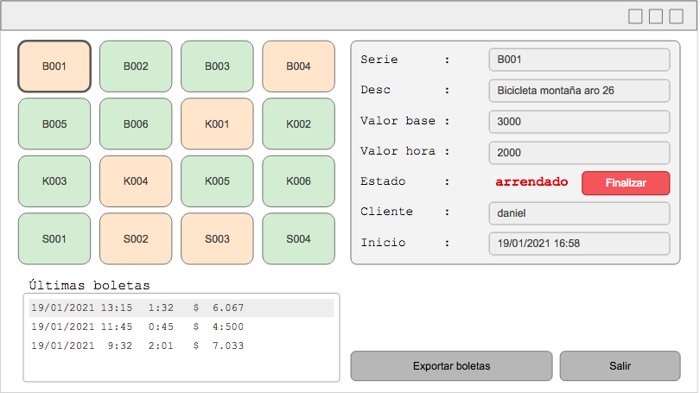
Esta información se establece cuando se arrienda un item
El primer item esta seleccionado (borde más grueso) y sus detalles se muestran en el panel del lado derecho
Estos botones representan lo items que se pueden arrendar. Fondo verde indica disponible, fondo anaranjado indica en arriendo
Esta lista muestra las úlimas boletas generadas
Este botón guarda las boletas de la lista como archivos de texto

Slide 6
Los siguientes 3 mockups muestran los pasos de arrendar un ítem

Slide 7
B001
B002
B003
B004
Serie :
Desc :
Valor base :
Valor hora :
Estado :
Cliente :
Inicio :
K005
Kayak para 2 personas
B005
B006
K001
K002
2500
4000
K003
K004
K005
K006
disponible
Arrendar
S001
S002
S003
S004
Últimas boletas
19/01/2021 13:15 1:32 $ 6.067
19/01/2021 11:45 0:45 $ 4:500
19/01/2021 9:32 2:01 $ 7.033
Exportar boletas
Salir

Slide 8
B001
B002
B003
B004
Serie :
Desc :
Valor base :
Valor hora :
Estado :
Cliente :
Inicio :
K005
Kayak para 2 personas
B005
B006
K001
K002
2500
Arrendar item K005
4000
K003
K004
K005
K006
disponible
Arrendar
cliente:
pedro
S001
S002
S003
S004
Cancelar
Ok
Últimas boletas
19/01/2021 13:15 1:32 $ 6.067
19/01/2021 11:45 0:45 $ 4:500
19/01/2021 9:32 2:01 $ 7.033
Exportar boletas
Salir

Slide 9
B001
B002
B003
B004
Serie :
Desc :
Valor base :
Valor hora :
Estado :
Cliente :
Inicio :
K005
Kayak para 2 personas
B005
B006
K001
K002
2500
4000
K003
K004
K005
K006
arrendado
Finalizar
pedro
S001
S002
S003
S004
19/01/2021 17:04
Últimas boletas
19/01/2021 13:15 1:32 $ 6.067
19/01/2021 11:45 0:45 $ 4:500
19/01/2021 9:32 2:01 $ 7.033
Exportar boletas
Salir

Slide 10
Archivo de ítems
Ejemplo rental_items.csv:
B001,bicicleta de montaña aro 26,3000,2000
B002,bicicleta de montaña aro 26,3000,2000
B003,bicicleta de montaña aro 24,3000,2000
B004,bicicleta de montaña aro 24,3000,2000
B005,bicicleta de montaña aro 22,3000,1500
B006,bicicleta de montaña aro 22,3000,1500
K001,kayak para 1 persona,2500,3000
K002,kayak para 1 persona,2500,3000
K003,kayak para 1 persona,2500,3000
K004,kayak para 2 persona,2500,4000
K005,kayak para 2 persona,2500,4000
K006,kayak para 2 persona,2500,4000
S001,segway,6000,5000
S002,segway,6000,5000
S003,segway,6000,5000
S004,segway,6000,5000
Un archivo de texto mantiene los ítemes de arriendo en formato csv (comma separated values). Las columnas son:
serial: id del item (ej B001)
desc: descripción (ej "bicicleta de montaña aro 26")
baseFee: precio base (ej 3000)
hourFee: precio por hora (ej 2000)
El archivo es rental_items.csv

Slide 11
Diseño conceptual: diagrama de clases
JFrame
JButton
<<interface>>
Rentable
extends
RentalApp
RentalItemButton
implements
BikeButton
SegwayButton
KayakButton
Receipt

Slide 12
Instrucciones

Slide 13
(1) Proyecto y paquete
Crear proyecto Eclipse
INFO090_Tarea_ApellidoNombre
Crear paquete
cl.uach.info090.tarea

Slide 14
(2) GUI parte I - layout y componentes
Crear clase RentalApp, extendiendo a JFrame. Esta clase representa el programa (tiene un main) y además la ventana principal
Establecer el tamaño y propiedades generales de la ventana
Establecer manejadores de layout y paneles contenedores
puede usar layout null. Sin embargo considerar GridLayout para los botones de ítem
Crear todos los componentes: JPanel, JLabel, JTextField, JButton, JList
Como aun no hemos implementado RentalItemButton, por mientras agregrar objetos JButton. Basta con agregar 1 o 2 por el momento

Slide 15
(3) Clase Receipt
Receipt
Crear clase Receipt siguiendo su diagrama de clase (serial será el id del item que se arrendó, start and end la fechas de arriendo, timeMin la diferncia en minutos de estas fechas, baseFee y hourFee son atributos del item de arriendo y total el valor cobrado)
toString() es sobreescrito para retornar un String conteniedo fecha y hora inicio, cantidad de tiempo y precio total:
19/01/2021 13:15 1:32 $ 6.067
toFile() genera un archivo de texto con todo el contenido de la boleta. Nombra el archivo usando start Date y clientName:
20210119_daniel.txt
Crear getters y setters para todos lo atributos!
- clientName : String
- serial: String
- start: java.util.Date
- end: java.util.Date
- timeMin: int
- baseFee: double
- hourFee: double
- total: double
+ Receipt(clientName : String, serial: String, start: java.util.Date, end: java.util.Date, timeMin: int, baseFee: double, hourFee: double, total: double)
+toString(): String
+toFile()

Slide 16
(4) Interface Rentable
<<interface>>
Rentable
+ isRented() : boolean
+ rentMe(clientName: String, start: Date)
+ returnMe(end: Date): Receipt

Slide 17
(5) Clase RentalItemButton (a)
JButton
<<interface>>
Rentable
Crear la clase RentalItemButton extendiendo a JButton
Sobreescribir paintComponent para que establezca color de fondo del botón dependiendo del método isRented()
El constructor establece los atributos homónimos a los parámetros definidos,y los atributos clientName, start y end en null.
Crear getters y setters para todos los atributos (pero no para las constantes que son públicas!!)
RentalItemButton
- serial: String
- desc: String
- baseFee: double
- hourFee: double
- clientName: String
- start: java.util.Date
- end: java.util.Date
+COLOR_AVAILABLE: Color
+COLOR_RENTED: Color
+RentalItemButton(serie: String, desc:String, baseFee: double, hourFee: double)

Slide 18
(5) Clase RentalItemButton (b)
<<interface>>
Rentable
Debe implemenar la interface Rentable:
Los atributos clientName y start en RentalItemButton son los que indican si el objeto esta en arriendo o disponible
isRented devuelve true si clientName y start no son nulos (null)
rentMe establece los atributos clienteName y start con los parámetros homónimos
returnMe establece el atributo fecha end con el parámetro homónimo, calcula la diferencia entre end y start, hace los cálculos de valor a cobrar de arriendo, genera la boleta (Receipt), establece atributos clientName, start y end en null (vuelve a estar disponible) y retorna la boleta generada
+ isRented() : boolean
+ rentMe(clientName: String, start: Date)
+ returnMe(end: Date): Receipt
RentalItemButton

Slide 19
(6) Subclases de RentalItemButton
RentalItemButton
Extender RentalItemButton con las suclases BikeButton, SegwayButton y KayakButton
Como se ve en la figura, BikeButton sobreescribe (overrides) el método returnMe. Haz que este método descuente el valor base de arriendo (baseFee) si el arriendo duró más de 3 horas. Tip: puedes correr la versión super.returnMe, y luego modificar el objeto receipt antes de retornarlo.
KayakButton
SegwayButton
BikeButton
+ returnMe(end: Date): Receipt

Slide 20
(7) Leer items de arriendo desde archivo csv
En clase RentalApp, implementar el método
loadRentalItems(filePath: String)
Por cada línea del archivo con itemes de arriendo, se crea un objeto apropiado de entre las subclases de RentalItemButton (debe identificar si es bicicleta, kayak o segway) y se agrega al panel de botones en la ventana.
Para identificar la sublcase, debe verificar el primer valor (que corresponde a serial, ej: "B001"). Si empieza con 'B' es BikeButton, si empiza con 'K' es KayakButton, y si empieza con 'S' es SegwayButton.

Slide 21
(8) Implementar método para mostrar detalles de un item Rentable
En RentalApp crear el método
showDetails(r: RentalItemButton)
El método toma el objeto r y despliega en todos los componentes de la ventana en el lado derecho, los valores de los atributos del objeto r (r.getSerial(), r.getDesc(), r.getHourFee(), etc).
Haz que el método evalue si r es null. En este caso, llenar los componentes asociados con valors vacíos "")
Cuidar que la parte que muestra el estado(arrendado/disponible) y el botón Arrendar/Finalizar se establezcan correctamente de acuerdo a r.isRented()

Slide 22
(9) Implementar ActionListener para los botones de items de arriendo
Cada botón agrega un objeto ActionListener. Esto puede realizarse de distintas formas:
creando el ActionListener 'inline' como en el ejemplo visto en clases (14/dic), o
haciendo que la misma aplicación RentalApp implemente la interface ActionListener. En este caso, debe implementarse el método actionPerformed
El ActionListener básicamente debe reconocer el botón que lo invocó (usando getSource() del evento e en el método actionPerformed), y verificar si el botón apretado representa un item arrendado o disponible (método isRented())
Luego carga la información del item de arriendo en el panel del lado derecho usando el método showDetails implementado en el punto anterior.

Slide 23
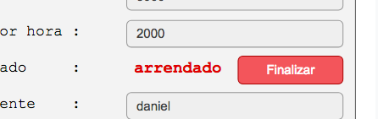
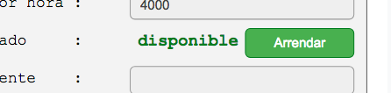
(10) Implementar botón de Arrendar/Finalizar
Este botón debe poder 'acceder'al RentalItemButton que fue 'accionado' (apretado, click). Una forma de hacer esto es mantener un atributo extra en la clase RentalApp que indique el RentalItemButton que fue accionado recientemente. Hacer en RentalApp: private RentalItemButton currentItem;
Inicializar este atributo en null en el constructor de RentalApp
Modificar el método showDetails (ver slide anterior) para que almacene en currentItem el botón apretado que se carga en el panel de la derecha.
Teniendo currentItem establecido, el botón Arrendar/Finalizar puede referirse a este atributo para decidir que hacer: si currentItem está arrendado, invoca a returnMe. Si currentItem está disponible, entonces pregunta el nombre del cliente y ejecuta rentMe.
Recordar que luego de invocar a returnMe, debe agregar la boleta generada a la lista de boletas ("Últimas boletas" en el mockup slide 4)

Slide 24
(11) Botones "Exportar boletas" y "Salir"
Botón "Exportar boletas" recorre todas las boletas de la lista "Últimas boletas" e invoca toFile() en cada una. Esto guarda todas las boletas como archivos de texto, uno por boleta.
Botón Salir termina el programa. Considera mostrar un diálogo ok/canceel del estilo "Está seguro/a que desea terminar el programa". Luego para terminar el programa, hacer System.exit(0);

Slide 25
(12) Aspectos formales
Indentación
Respetar convenciones de nombre
Para variables/atributos/métodos que no estén especificados, nombrarlos de forma apropiada!
Borrar código basura

Slide 26
(13) Documentación JavaDoc
Cada clase construida debe llevar comentarios en formato JavaDoc. Incluir un comentario al comenzar la clase, y uno en cada método (excepto getters y setters)
Para cada clase incluir descripción de la clase y campo @author
Para cada método incluir descripción de qué hace el método y campos @param (para cada parámtero del método, sin @param si el método no tiene parámetros) y @return (excepto si el método es void)
Video explicativo de JavaDoc (clase grabada): https://drive.google.com/file/d/1o36JJGNhLD2ODRix4Nwf1dHZp7ePIKBn/view?usp=sharing
Generar la documentación JavaDoc desde eclipse (también en el video ;)

